Slide 1
Sélection des matériaux
Généralités sur les matériaux
1 cours

Slide 2
1. Matériaux : architecture et comportement
Définition
La science des matériaux mis en relation le comportement d’un matériau par rapport à une sollicitation extérieure et notamment la réaction de ce matériau par rapport à cette sollicitation en tenant compte de sa structure interne.
On veut dire par sollicitations extérieures les cas suivants :
Fabrication : mise en œuvre ou mise en forme : le chauffé pour le rendre liquide
, post-traitement trempe, recuit, stockage (conditionnement) : stockage à une température donnée ou à une pression donnée…etc.
En service : environnement, climat, contraintes (traction, flexion, flambage, fatigue, choc…etc.

Slide 3
2.Outils de choix de matériaux
Un comportement mécanique d’un matériau doit décrit en fonction de ces propriétés, ces propriétés sont définies à partir de certains outils qu’elles soient microscopiques ou macroscopiques
1. Échelle microscopique (structure interne)
Liaison chimique
Arrangement des atomes
2. Échelle macroscopique /comportement
Essais mécaniques (traction, flexion, compression cisaillement...
Ténacité
Ductilité
Fragilité
Caractéristiques chimiques

Slide 4
3. état de la matière
Etat solide ou liquide
Les atomes ou molécules sont suffisamment proches pour assurer des liaisons entre eux :
Solide : volume et forme connus.
Liquide : volume connu.
Etat gazeux
Les liaisons n’existent pas ou pas suffisamment pour créer une forme.
Ordre e désordre
La manière dont les atomes ou molécules sont agencés à très grand échelle (échelle atomique).
Ordre crée le cristal
Désordre crée l’amorphie

Slide 5
Les trois classes de solides
En fonction de la nature des liaisons de cohésion dans un solide, la Science des matériaux identifie trois classes de solides : les métaux, les céramiques et les polymères.

Slide 6
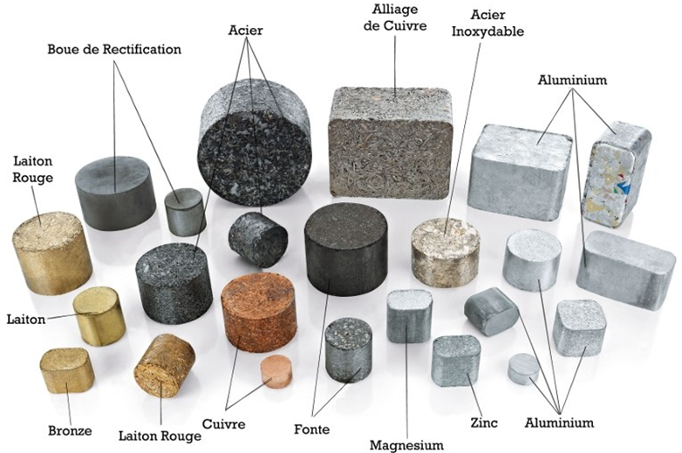
A. Les métaux et leurs alliages

Slide 7
Parmi les éléments purs, on dénombre 84% de métaux. Ce sont des atomes qui possèdent des électrons périphériques peu liés au noyau et facile à capter.
Cela signifie qu'il est aisé d'obtenir des ions, ce qui a deux conséquences :
Dans la nature, les métaux sont sous forme de sels très stables, le plus souvent des oxydes ou des sulfures. Il faut une grande quantité d'énergie pour réduire ces sels et obtenir l'état de métal. Leur élaboration sera donc énergivore.
Les métaux s'oxydent facilement et sont donc (presque) tous capables de se corroder. C'est malheureusement un cas majeur de « ruine » des matériaux métalliques très fréquent.

Slide 8
A l'état solide, c'est évidemment la liaison métallique qui s'impose. De ce fait, tous les métaux sont cristallisés et très conducteurs de l'électricité et de la chaleur.
L'état cristallin procure aux métaux des propriétés mécaniques particulières et extrêmement importantes, et qu'il convient de citer dès maintenant :
La plupart des métaux manifestent un comportement de déformation plastique appelé ductilité.
Autre conséquence de la ductilité, certains métaux très ductiles présentent une très grande ténacité (énergie de déchirement).

Slide 9
Le tableau suivant rassemble les principales propriétés des métaux et alliages :
Propriétés physiques et mécaniques | Solides atomiques de grande densité Cohésion par liaisons métalliques Températures de fusion moyennes Tous cristallisés dans des systèmes simples Très bons conducteurs électriques et thermiques Rigidité moyenne à élevée Déformables plastiquement et tenaces opaques à la lumière
Propriétés chimiques | sensibles à l'oxydation
Caractéristiques économiques | Abondance et prix très variables Nombreux fabricants recyclage possible

Slide 10
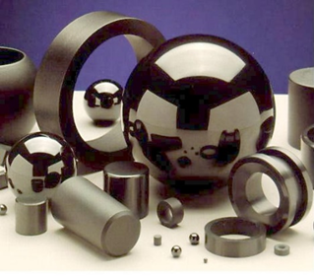
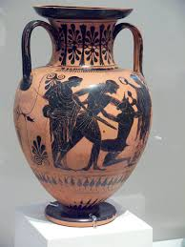
B. Les céramiques
Pièces de roulements, composite Si₃N₄
Céramique antique

Slide 11
Si les éléments de base nécessaires pour élaborer les céramiques sont très courants (sables et roches), ces matériaux ne possèdent pas de procédés de mise en forme et d'assemblage aussi performant que ceux des polymères et des métaux. Et, surtout, le caractère fragile de leur comportement mécanique les rend inaptes à constituer des pièces de structure.
La cohésion de ces solides, repose sur des liaisons iono-covalentes. Ils sont obtenus par réaction d'un métal et d'un métalloïde léger, comme le bore, le carbone, l'azote, l'oxygène, ou un mélange de ces derniers.
Ce sont les matériaux des records ! Record de dureté, de rigidité, de résistance, de température de fusion. On peut les séparer en deux grandes familles :

Slide 12
Le tableau suivant rassemble les principales propriétés des métaux et alliages :
Propriétés physiques et mécaniques | Combinaisons métal et élément léger : O, B, C et N. Solides moléculaires de densité moyenne Cohésion par liaisons iono-covalentes Températures de fusion très élevées Amorphes ou cristallisés Grande dureté Rigidité élevée Fragiles tenue mécanique élevée à chaud
Propriétés chimiques | inertes jusqu'aux hautes températures
Caractéristiques économiques | Céramiques traditionnelles et céramiques techniques Abondance et prix très variables
Mise en œuvre | Procédés anciens et simples ou très sophistiqués assemblage difficile

Slide 13
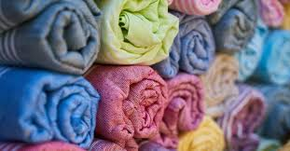
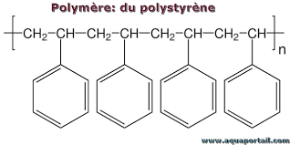
C. Les polymères organiques

Slide 14
Les polymères organiques proviennent de la polymérisation de molécules organiques légères (éléments légers) souvent simples, appelées monomères, et possédant au moins deux extrémités réactives. Celles-ci permettent de lier ces molécules entre elles et de former ainsi des chaînes carbonées très longues (jusqu'à un million d'atomes) et plus ou moins ramifiées, le long desquelles les atomes sont liés entre eux par des liaisons covalentes très fortes.

Slide 15
Propriétés physiques et mécaniques | Chaînes carbonées contenant des éléments non-métalliques Solides moléculaires de faible densité Cohésion par liaisons faibles et covalentes Températures de fusion faibles Isolants thermiques et électriques Amorphes ou partiellement cristallisés Dilatation thermique importante Faible résistance mécanique Rigidité faible à très faible tenue mécanique très sensible à la température
Propriétés chimiques | Réactivité chimique très variable, souvent très faible dans les conditions ambiantes sensibles au vieillissement et à la lumière
Caractéristiques économiques | Abondance liée à la pétrochimie Prix très variables
Mise en œuvre | Différente suivant les thermoplastiques ou les thermodurcissables Procédés faciles très nombreux

Slide 16
D. LES MATERIAUX HYBRIDES
Les matériaux hybrides sont constitués de plusieurs matériaux « élémentaires » différents, qui conjuguent leurs propriétés pour améliorer les performances d'un objet.
Cette conjugaison peu se faire dans la masse du matériau, le plus souvent à l'échelle de la microstructure (quelques dizaines de microns) et conduit aux matériaux composites.
Elle peut aussi uniquement affecter la surface d'une pièce et provenir d'un revêtement ou d'un traitement de surface.

Slide 17
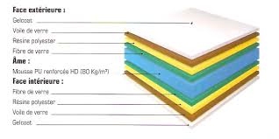
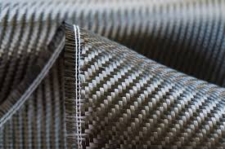
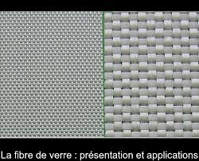
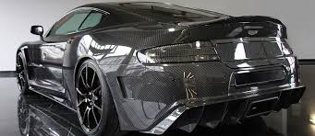
D1 : matériaux composites

Slide 18
Les matériaux composites ne forment pas une classe de matériaux à part. Ils sont obtenus par mélange de matériaux provenant chacun de l'une des trois classes précédentes. Leurs propriétés se trouvent modifiées de façon continue par la proportion de chaque composant.

Slide 19
Ces matériaux forment donc un compromis de comportement mécanique entre des composants de propriétés opposées. Par exemple, l'un est très dur et l'autre mou. Mais le premier est fragile, le second très tenace. On compense donc les défauts de chacun avec les avantages de l'autre.

Slide 20
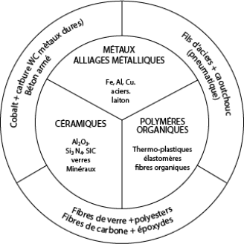
En voici quelques exemples

